Slide 1
PITNÁ VODA A PATOGENNÍ MIKROORGANISMY
XVIII. KRAJSKÁ KONFERENCE EVVO
Jan Růžička
Ústav inženýrství ochrany životního prostředí

Slide 2
Jaké mikroorganismy musíme brát v potaz při úpravě vody na pitnou ?

Slide 3
Jaké mikroorganismy musíme brát v potaz při úpravě vody na pitnou ?
Patogenní bakterie
Viry
Patogenní „prvoci“
Cyanobakterie (Sinice)
Rozsivky
Patogenní kvasinky a vláknité mikroskopické houby

Slide 4
VYHLÁŠKA č. 252 / 2004
(řada novelizací)
Escherichia coli + ostatní koliformní bakterie
Enterokoky
Clostridium perfringens
Pseudomonas aeruginosa (jen u balených pitných vod)
+ Limitované celkové počty heterotrofních bakterií
- psychrofilních (chladnomilných)
- mesofilních

Slide 5
Escherichia coli
EHEC = enterohemoragické E. coli
produkce verotoxinu (shiga-like toxinu)
EPEC = enteropatogenní E. coli
prudké průjmy a zvracení, novorozenci, kojenci
ETEC = enterotoxigenní E. coli
produkuje enterotoxin(y), tropy - cestovatelské průjmy
EIEC = enteroinvasivní E. coli
větší děti, dospělí, průběh připomíná bakteriální úplavici

Slide 6
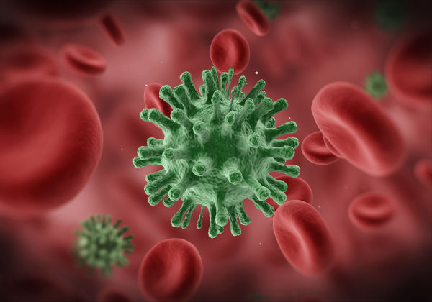
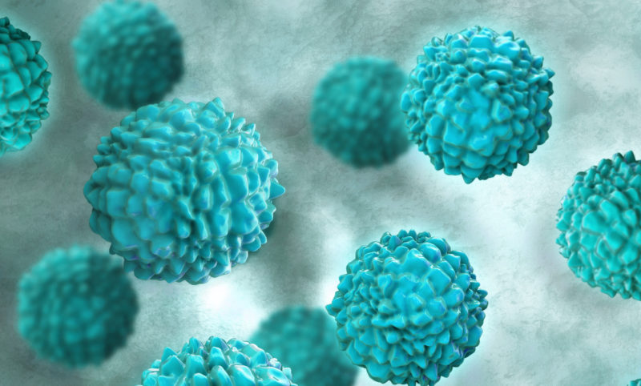
VIRY
Rotaviry: celosvětově průjmová onemocnění, často u dětí, závažná zejména pro děti do 3 let.
Roční dětská úmrtnost na rotavirové infekce je v řádu statisíců případů, nejvíce v rozvojových zemích.
Noroviry: nejčetnější původci virových gastroenteritid
Lidský
rotavirus
Enteroviry: onemocnění mimo trávicí trakt, pronikají střevní sliznicí dále do organismu.
Řada infekcí bezpříznaková, někdy jde však o velmi závažná onemocnění (meningitidy, encefalitidy, polyneuritidy, respirační onemocnění aj.).

Slide 7
Výskyt parazitických prvoků ve vodách
Cryptosporidium sp.
Giardia lamblia

Slide 8
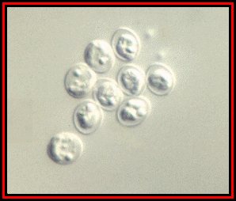
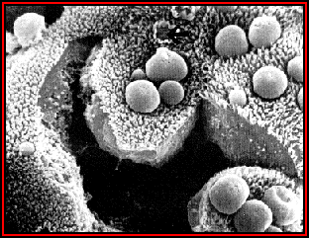
Cryptosporidium sp.
Parazitují ve střevním traktu živočichů (v tenkém střevě)
Průjmové onemocnění
Závažné onemocnění u imunodeficientních osob
Může pronikat do pitné vody !
Velikost oocyst cca 5 µm

Slide 9
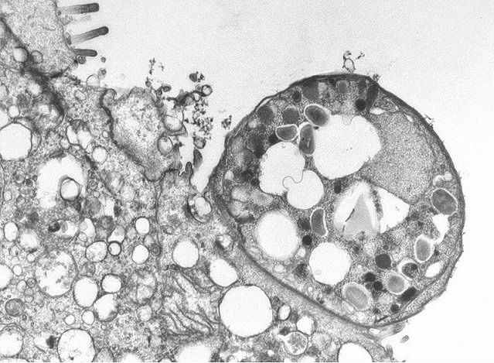
- existuje řada dalších druhů kryptosporidií - kryptosporidie jsou značně odolné vůči desinfekčním látkám
Cryptosporidium
parvum
(na povrchu enterocytu)

Slide 10
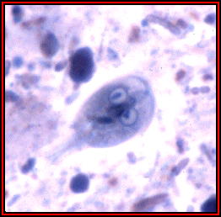
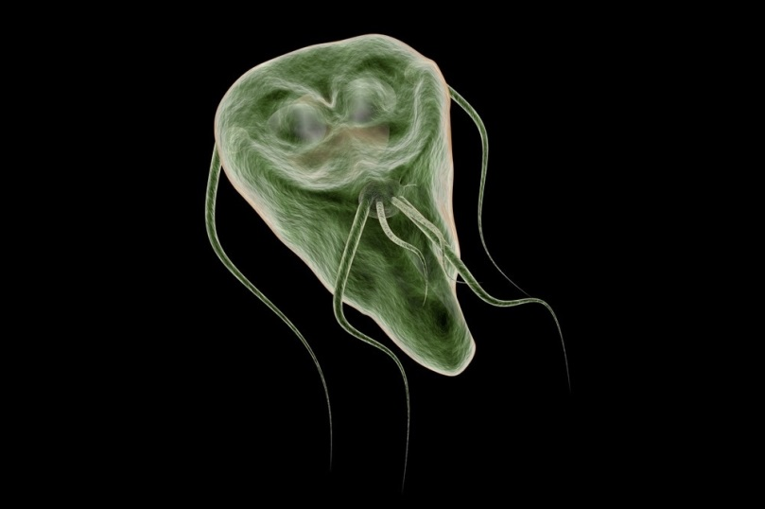
Giardia lamblia
Způsobuje průjmová onemocnění, která však jsou léčitelná

Slide 11
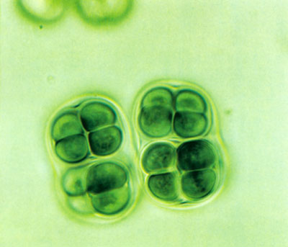
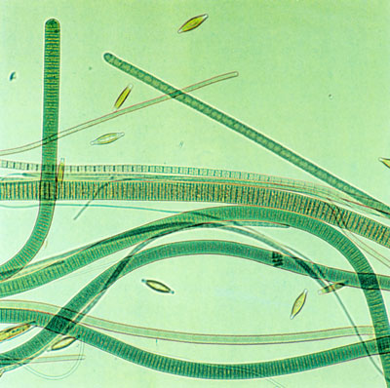
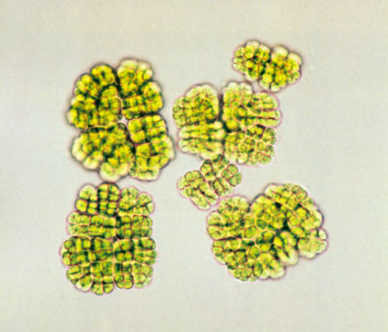
CYANOBACTERIA SINICE
Chroococcus sp.
Phormidium sp.
Oscillatoria sp.
Pseudocapsa sp.

Slide 12
CYANOBACTERIA a CYANOTOXINY
CYANOTOXINY – intracelulární i extracelulární toxiny produkované sinicemi
- jsou toxičtější než kurare, strychnin či kobří jed
- nejzávažnější producenti: Microcystis sp., Planctothrix sp., Anabaena sp.
- alkaloidy, peptidy, proteolipidy, lipopolysacharidy...
Účinky:
neurotoxické, hepatotoxické, cytotoxické, embryotoxické, genotoxické a mutagenní, dermatotoxické, imunotoxické …
Nejvýznamnější:
Anatoxiny, Saxitoxin, Tetrodotoxin, Cylindrospermopsin, Nodularin, Microcystiny...
Ochrana proti průniku cyanotoxinů do pitných vod: - sledování biomasy sinic ve zdrojích
- sledování microcystinů v biomase sinic i v surové vodě
- modifikace vodárenských technologií

Slide 13
Jen pitná voda ?

Slide 14
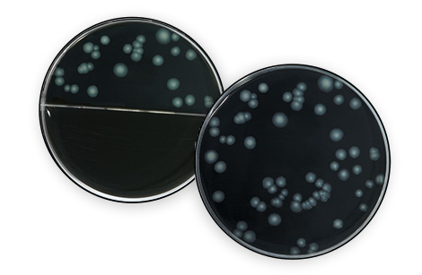
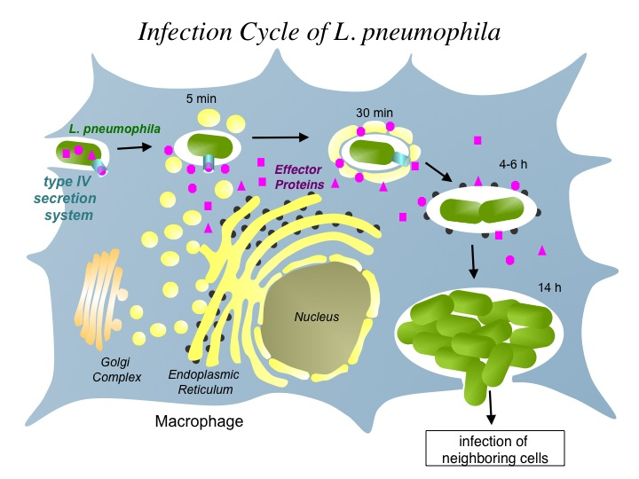
Teplá voda:
možnost přítomnosti legionel
Legionella pneumophila
+ další druhy !
Legionely mají schopnost množit se v savčích makrofázích

Slide 15
Díky za Vaši pozornost a co Vaše dotazy…?

Slide 16
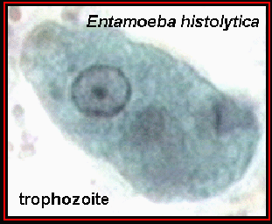
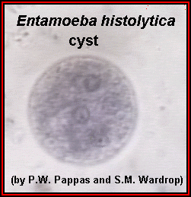
PATOGENNÍ PRVOCI III
Způsobuje tzv. měňavkovou úplavici (napadá tlusté střevo). Je přenášena zejména nečistou vodou (např. nemytou zeleninou), výskyt je častý v místech s nízkou hygienickou úrovní.

Slide 17
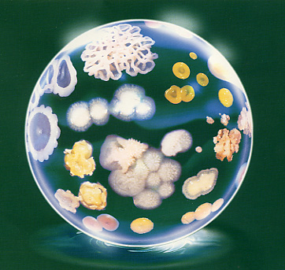
BAKTERIE A BAKTERIÁLNÍ KOLONIE

Slide 18
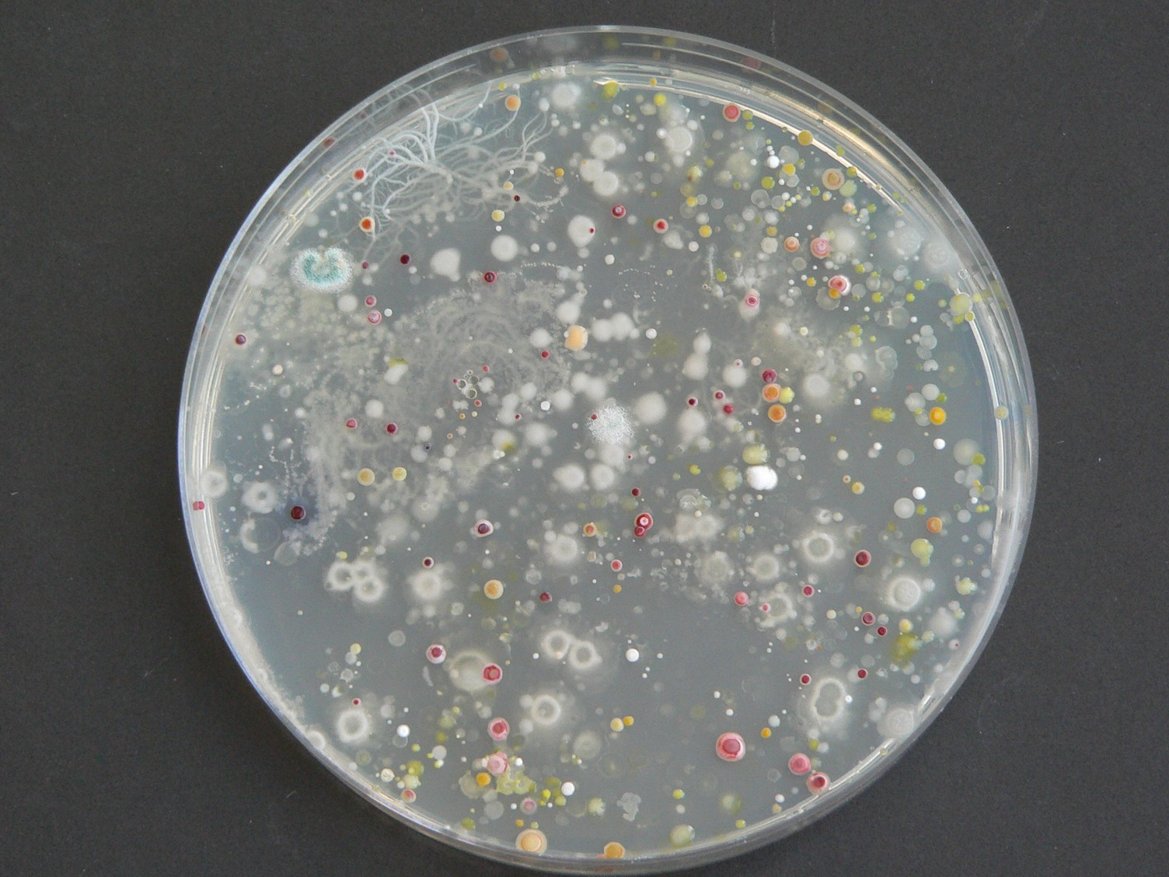
TVARY BAKTERIÁLNÍCH KOLONIÍ

Slide 19
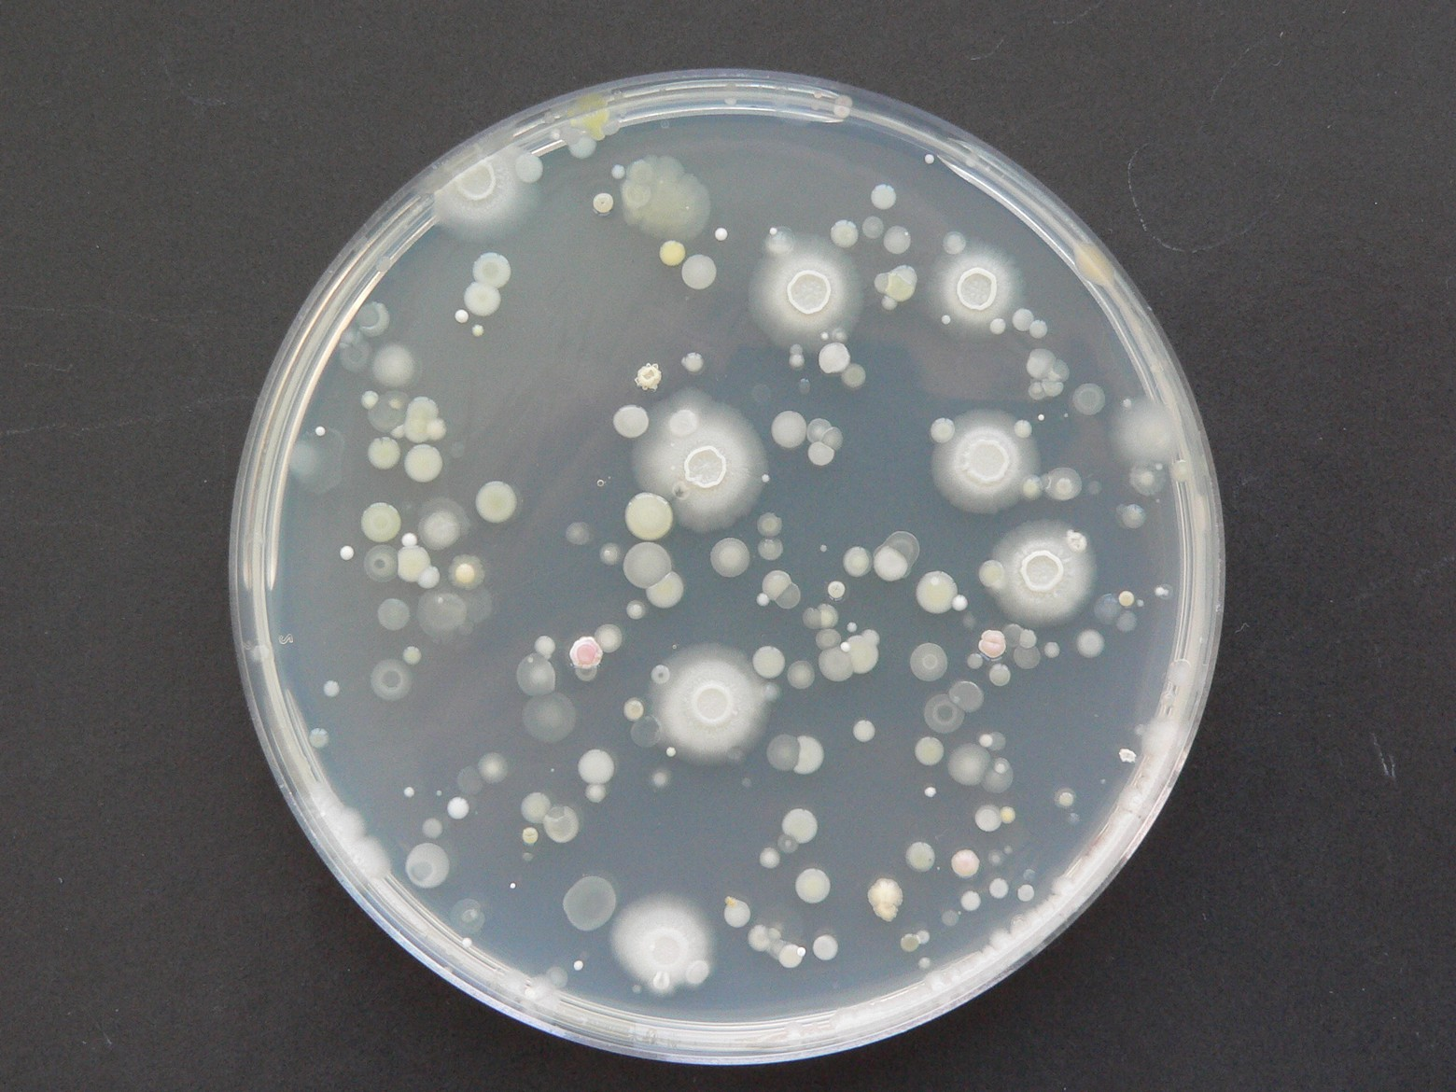
TVARY BAKTERIÁLNÍCH KOLONIÍ

